Slide 1
EMS10 Week 1 Les 1

Slide 2
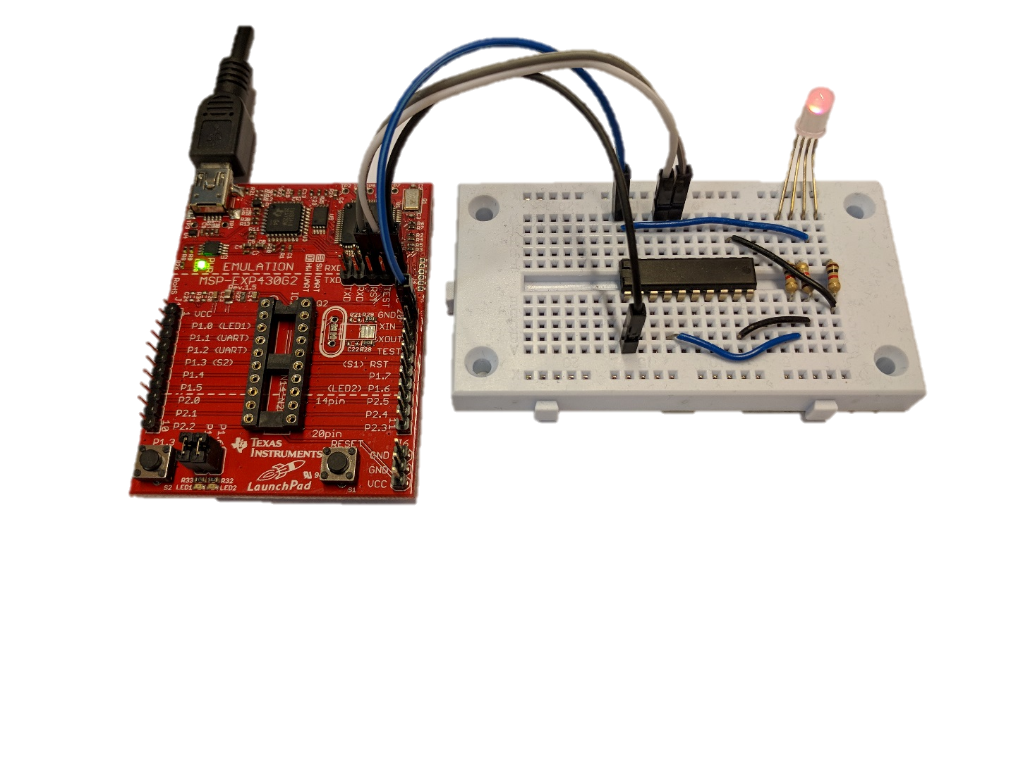
Hoofddoelen EMS10

Slide 3
Agenda Week 1 Les 1
Beantwoorden van vragen:
Wat is programmeren? Hoe leer je dat?
Waarom programmeren bij Elektrotechniek?
Waarom programmeren in Python en C?
Bespreken leerdoelen, toetsing en planning.
Werken aan opdrachten.

Slide 4

Wat is programmeren?
Programmeren:
Een programma vertelt een computer wat die moet doen.
Bedenk dat je het programma ook schrijft voor de programmeur die je programma moet onderhouden (aanpassen, uitbreiden, herstellen).

Slide 5

Programmeren
Welke basisbewerkingen (soorten commando’s) zijn nodig?
Lezen en schrijven (invoer en uitvoer)
Onthouden (variabelen)
Rekenen
Herhalen
Beslissen
Delegeren (verdeel en heers ➔ functies)
Structureren (list, array en struct)
Basiscommando’s zijn: hier, zit, blijf en af.
Vooral bij grotere
programma’s

Slide 6
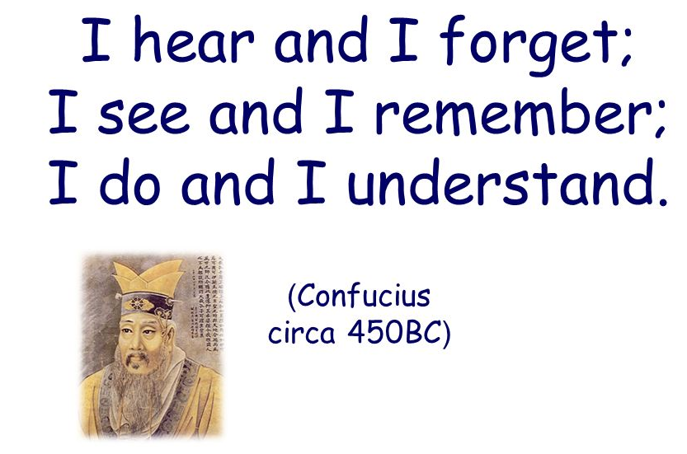

Programmeren
Hoe leer je dat?

Slide 7
Wat weet je al?
Welke programmeertalen ken jij al?
Wordt Python veel gebruikt? Waar?
Wordt C nog veel gebruikt? Waar?

Slide 8
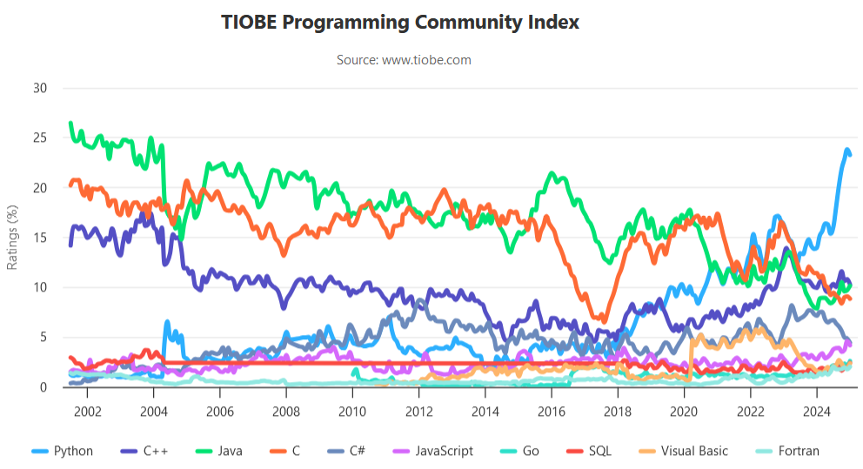
TIOBE Index (januari 2025)

Slide 9
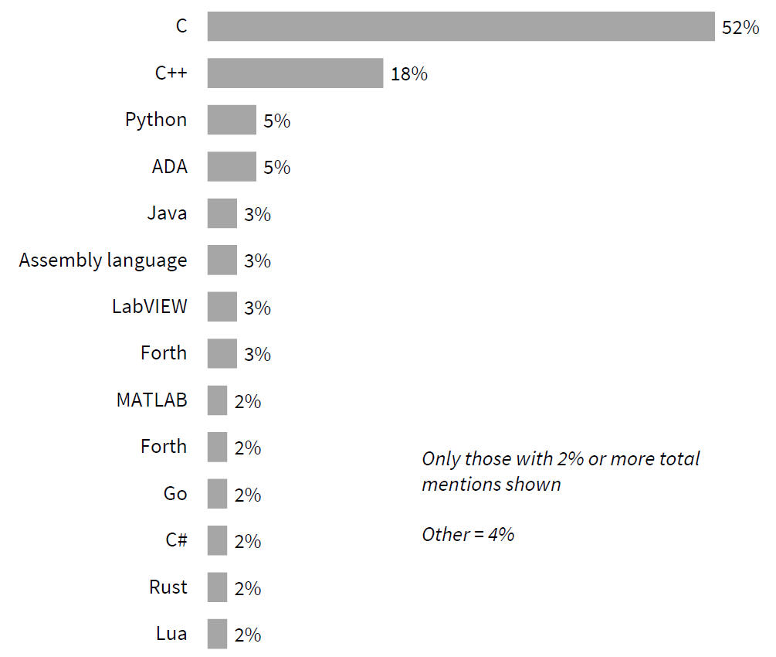
2023 Embedded Markets Study
© 2023 Copyright by AspenCore. All rights reserved

Slide 10

Python
Python is:
een programmeertaal die begin jaren 90 ontworpen en ontwikkeld werd door de Nederlander Guido van Rossum.
Zie: https://tweakers.net/video/11095/polderpioniers-guido-van-rossum-ontwerper-van-de-programmeertaal-python.html
gratis, open source en multiplatform, zie: https://www.python.org/
heeft zijn naam te danken aan het favoriete televisieprogramma van Guido van Rossum: Monty Python's Flying Circus

Slide 11
EMS Leerdoelen (zie cursushandleiding)
De student is in staat om …
… een simpel programmeerprobleem functioneel te analyseren, te ontleden en te realiseren als een werkend en efficiënt Python-programma, zodanig dat de student taken (op de pc) die in het verleden handmatig gedaan werden kan automatiseren d.m.v. een Python-script. DT1 40%.
… voor een microcontroller een werkend embedded programma te ontwerpen en te realiseren in de taal C , zodanig dat een eenvoudige applicatie met diverse sensoren en actuatoren op een breadboard gerealiseerd kan worden. DT2 60%.

Slide 12
EMS Leerdoelen (zie cursushandleiding)
De student is in staat om …
… bij het programmeren gebruik te maken van diverse tools zoals versiebeheer, debuggers, documentatietools en IDE's (Integrated Development Environment), zodanig dat de student op een professionele manier software kan ontwikkelen.
… op constructieve wijze feedback te geven op het programma van een ander en een zelf geschreven programma uit te leggen, zodanig dat een student deel kan nemen aan code reviews en pair programming.
Deze leerdoelen worden formatief getoetst.

Slide 13
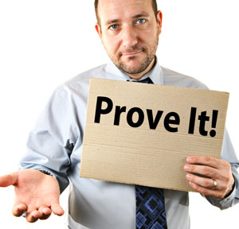
EMS Toetsing (zie cursushandleiding)
Deeltoetsen worden afgenomen in een pc-lokaal en duren 120 minuten (DT1 en DT2) of 135 minuten (Herk). De opdrachten op de toets zijn vergelijkbaar met de opdrachten in de lessen.

Slide 14
EMS Planning (zie cursushandleiding)
3.1 Python: Introductie, variabelen, expressies, statements en functies.
3.2 Python: Beslissen, recursie, functies met resultaat, herhalen.
3.3 Python: lijsten. Case study: plotten van data.
3.4 Deeltoets 1: Python.
0.0 C: Introductie, programmeren van een microcontroller die op een breadboard is
0.0 geplaatst, beslissen.
3.5 C: functies, herhalen, interne klok, libraries, toestandsmachines. Versiebeheer.
0.0 Case study: code slot.
3.6 C: interrupts, timer, PWM.
3.7 C: ADC, array’s in C, seriële communicatie (I²C). Case study: OLED display.
3.8 C en Python: communicatie (UART), Case study: meet data met de micro-controller,
0.0 verzend het naar de computer en presenteer het in een grafiek.
T3 Deeltoets 2: C, microcontroller op breadboard.
HT3 Herkansing.

Slide 15
Pair programming
We werken bij EMS10 bij voorkeur in groepjes van twee.
Kies iemand van gelijk niveau om mee samen te werken.
  Wissel regelmatig af met wie je werkt.
Wissel af wie typt en wie meekijkt.
Type code zelf in (niet plakken en knippen).
Toetsing is individueel dus zorg dat je zelf alles snapt en kunt.
Vraag om hulp of uitleg als je iets niet begrijpt!
Vraag om feedback als je alles begrijpt!

Slide 16
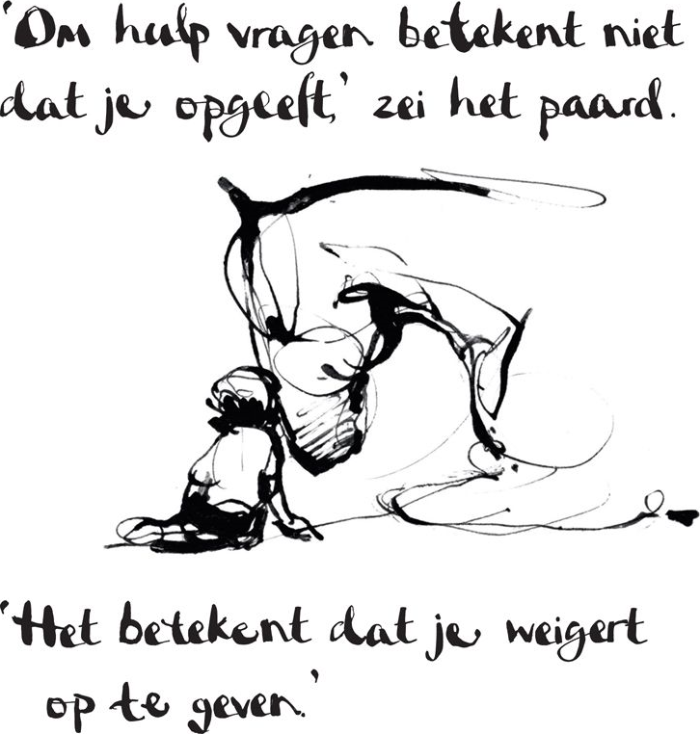
Geef niet te snel op!
De jongen, de mol, de vos en het paard (Charlie Mackesy)

Slide 17

Begrijpend lezen!
Bij EMS10 moet je veel zelf lezen!
Boeken
Datasheets
Opdrachten
Lees alles rustig door.
Probeer te begrijpen wat je leest.
Vraag het als je iets niet begrijpt!
Bron: https://publicdomainvectors.org/nl/vrije-vectoren/Meisje-zitten-en-lezen-van-vector-tekening/11721.html

Slide 18
Agenda Week 1 Les 1
Leerdoelen week 1 les 1. Je leert hoe je:
Python kunt gebruiken als een geavanceerde rekenmachine;
variabelen, expressies en statements kunt gebruiken;
verschillende soorten fouten kunt opsporen (debuggen);
eenvoudige Python functies kunt gebruiken.

Slide 19

Aan de slag!
Aan de slag met Opdrachten_Week_1_Les_1.pdf

Slide 20
Vóór volgende les…
Maak de opdrachten van week 1 les 1 af!
Je weet hoe je:
Python kunt gebruiken als een geavanceerde rekenmachine;
variabelen, expressies en statements kunt gebruiken;
verschillende soorten fouten kunt opsporen (debuggen);
eenvoudige Python functies kunt gebruiken.

Slide 21
Huiswerk
EMS10 levert 7 studiepunten op en heeft dus een studielast van 7 x 28 = 196 uur.
Dat komt neer op bijna 19 uur per week.
Je hebt 2,5 + 2,5 + 2 = 7 uur les per week.
Dat wil zeggen dat je 19 – 7 = 12 uur per week huiswerk moet maken! Beter 6 x 2 dan 1 x 12!
  Opdrachten afmaken.
  Boek herlezen!
  Oefenen met Anki flashcards, zie Opdr Week 1 Les 1 en/of opdrachten nogmaals maken.

Slide 22
Volgende les…
Zelf functies maken in Python.

